Slide 1
Byøkologi – naturbaserte løsninger i byen Møte BoBy 17.11.2017
Gunnar Austrheim NTNU Vitenskapsmuseet

Slide 2
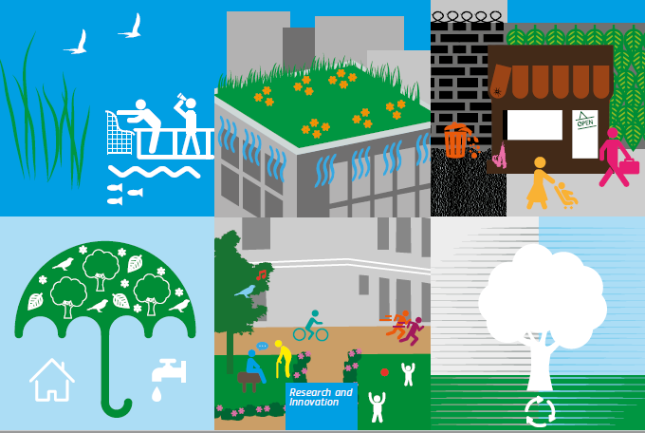
Naturbaserte løsninger byen
Hva er det, og hvorfor trenger vi det?
Bidra til løsninger på miljømessige,
sosiale, økonomiske utfordringer
på en bærekraftig måte.
Hva er utfordringene???
Hvilken by vil vi ha?

Slide 3
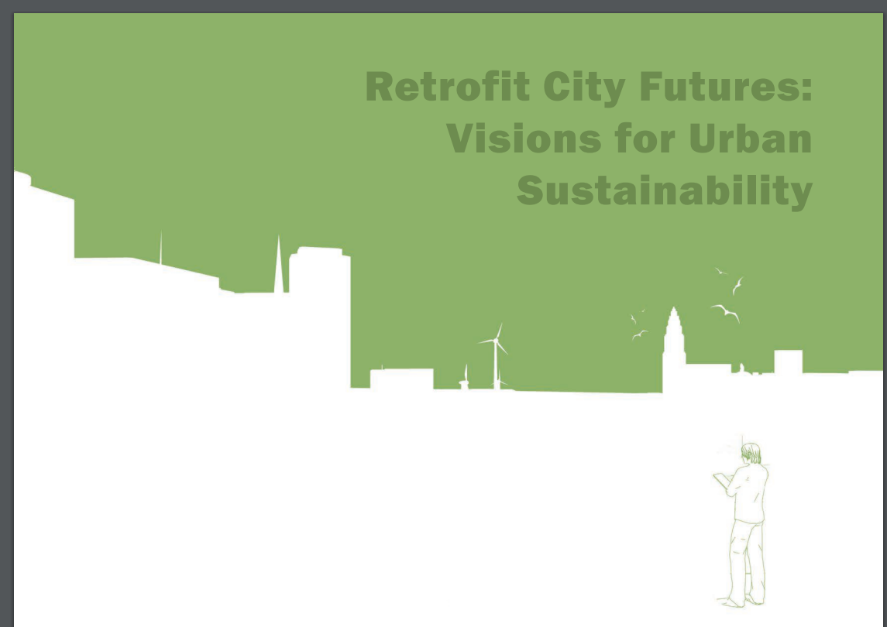
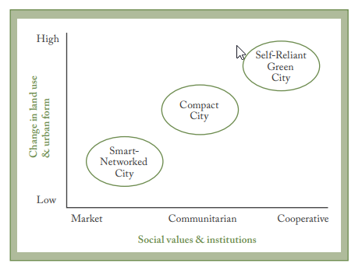
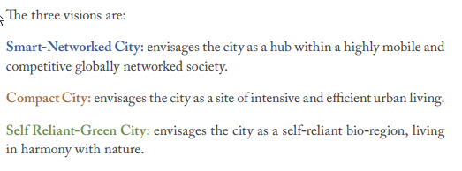
Mange ulike visjoner og veier for bærekraftig byutvikling:
Eksempel: visjoner for byer i Storbritannia
smarte byer
kompakte byer
«selvforsynt» bioregion
Hva er mulighetsrommet?

Slide 4
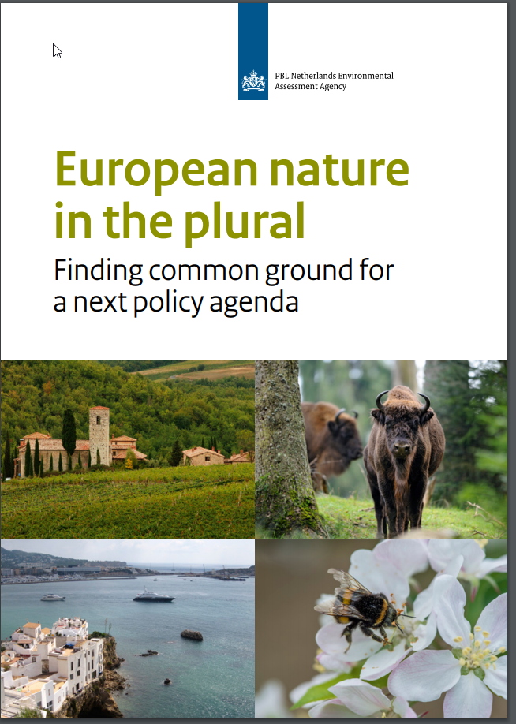
Og hva er grønne byer/natur, og hvilken natur vil vi ha?
http://www.pbl.nl/sites/default/files/cms/publicaties/pbl-2017-european-nature-in-the-plural-1615.pdf

Slide 5
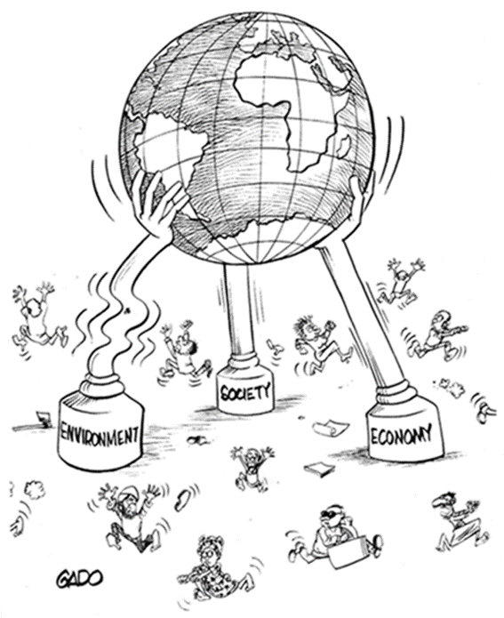
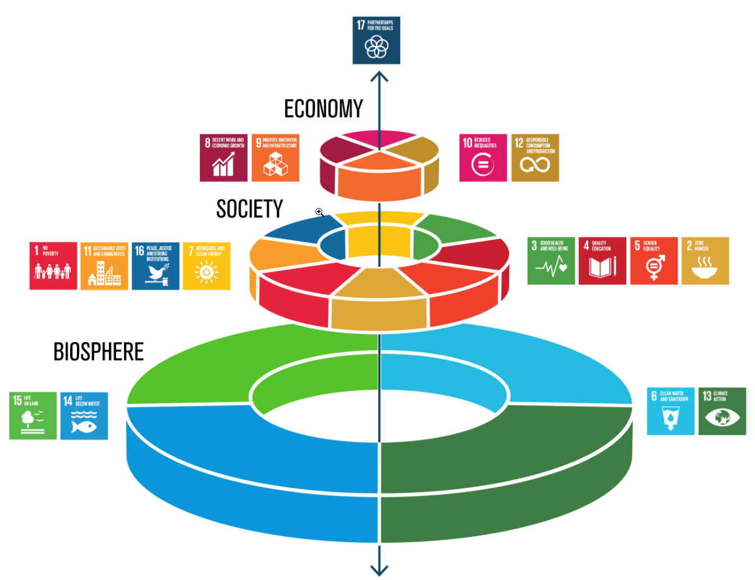
Enighet om FNs agenda for en bærekraftig utvikling innen 2030 https://sustainabledevelopment.un.org/sdgs
Sosial og økonomisk utvikling er basert på et bærekraftig miljø
http://www.stockholmresilience.org/research/research-news/2017-02-28-contributions-to-agenda-2030.html

Slide 6
Innhold:
Rammeverk for å forstå og håndtere miljømessige bærekraftutfordringer.
Hvilke bærekraftutfordringer har vi?
Klima – klimagasser
Tap av biologisk mangfold og økosystemtjenester/naturgoder
3. Kan naturbaserte løsninger bidra til å løse disse?
Kan vi bringe økologiske prosesser, funksjoner, tjenester mer inn i byutvikling og planlegging?

Slide 7
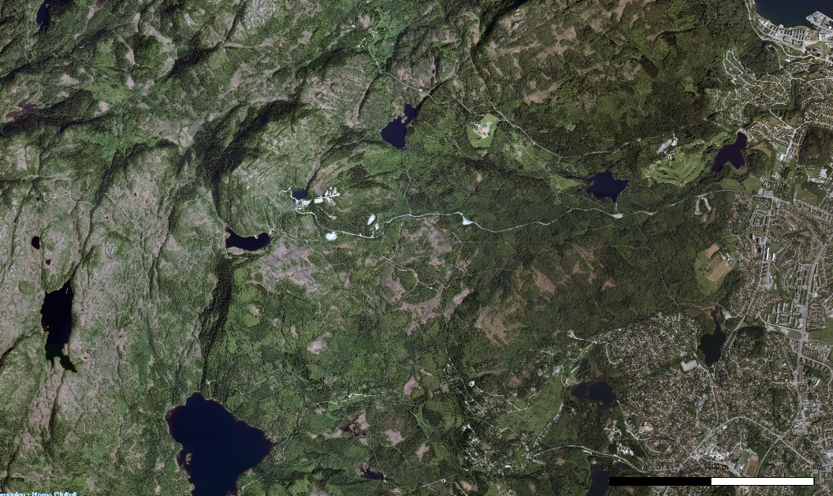
Trondheims lunger: Bymarka
Velfungerende natur gir oss mange goder eller økosystemtjenester – naturens bidrag til vår velferd
Skiturer
Bær og sopp
Sykkeltur
Lagring av karbon
Pollinering
Rensing av luft
Tømmer
Drikkevann
Bioenergi
Rensing av drikkevann
Biomangfold
Bading
Fottur

Slide 8
Fire hovedgrupper av økosystemtjenester
Forsynende tjenester: husdyrprodukter, ved, bær og sopp, vilt og fisk, drikkevann, genetiske ressurser
Opplevelses- og kunnskapstjenester: et landskap for friluftsaktiviteter (turgåing, jakt, etc.), kunnskap og læring, velvære, estetiske opplevelser, inspirasjon, stedsidentitet
Regulerende tjenester:: Rensing av drikkevann
karbon lagring, regulering av luft, klima, vanngjennomstrømming,
pollinering,skadedyrkontroll, vedlikehold av jordsmonn, vannrensing, erosjonsbeskyttelse, tetthet av trær og busker
Støttende tjenester er grunnleggende livsprosesser nødvendig for å sikre andre økosystemtjenester: fotosyntese, primærproduksjon, jord- og sedimentdannelse, kretsløp for vann og næring
Biomangfold: Mangfold av bestander, arter, naturtyper som danner grunnlaget for alle økosystemtjenester

Slide 9
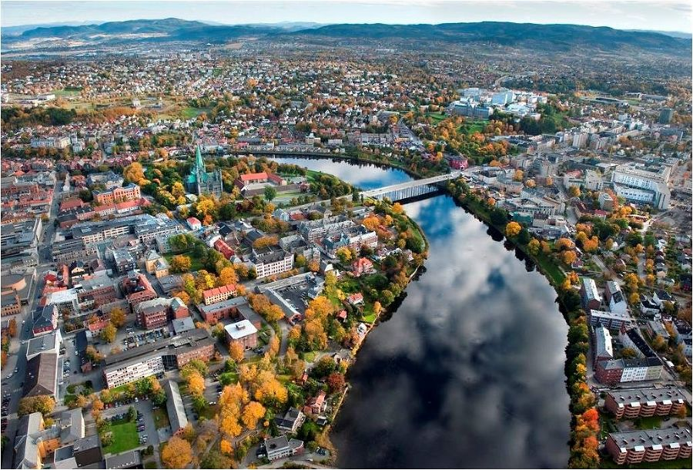
Ecosystem services: Nature’s benfit to people
Også i de mer urbane delene av byen bidrar natur til velferd
Kvaliteten og fordelingen av blå-grønne områder regulerer:
Vann/flom
Temperatur
Forurensning: luft, vann, jord
Støy
Gir oss kulturelle goder,
Forsynende goder (e.g. private hager)
Hjem for biologisk mangfold: dyr, planter, sopp mm
Notes:
Når vi kommer til sentrum er ikke naturen lengre så åpenbar, vi begynner å forenkle måten vi omtaler naturen på; blå og grønne områder.

Slide 10
Utfordring: Tap av natur
Respons: NATURPANELET; for bærekraftig bruk og bevaring av biomangfold og økosystemtjenester
I april 2012 ble Naturpanelet (Intergovernmental Science-Policy
Platform on Biodiversity and Ecosystem Sevices, IPBES) opprettet etter modell av
klimapanelet (IPCC). http://www.dirnat.no/ipbes/.
Hva skal naturpanelet gjøre? Gi faglig underlagsmateriale til det internasjonale miljøsamarbeidet. Mål om å gjøre kunnskapen politisk relevant
Arbeidet i Norge ledes av Miljødirektoratet i Trondheim. Trondheim og Miljødirektoratet er også vertskap for et delsekretariat for kapasitetsbygging på biomangfold og økosystemtjenester.
http://forskning.no/meninger/kronikk/2014/10/naturpanelet-skal-sikre-biomangfoldet
Notes:
Globalt sett har vi et tap av biomangfold og naturgoder

Slide 11
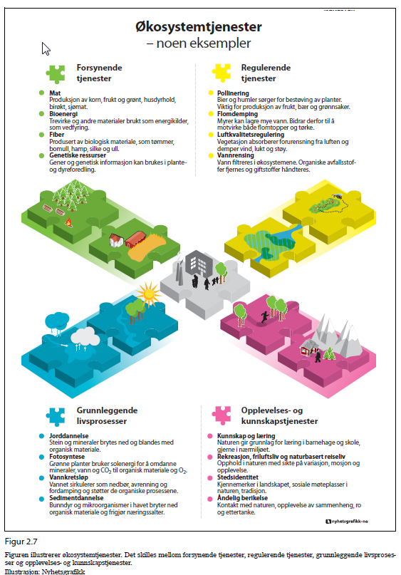
Fire hovedtyper av økosystemtjenester
Behov for helhetlige oversikter
Kunnskap for å gjøre de rette valgene
Ulik arealbruk optimaliserer ulike naturgoder
Et felles rammeverk gir muligheter for å
Identifisere både synergier og avveininger
Vi har ulik verdsetting av natur
Vi får ikke alt….
http://www.pbl.nl/sites/default/files/cms/publicaties/pbl-2017-european-nature-in-the-plural-1615.pdf

Slide 12
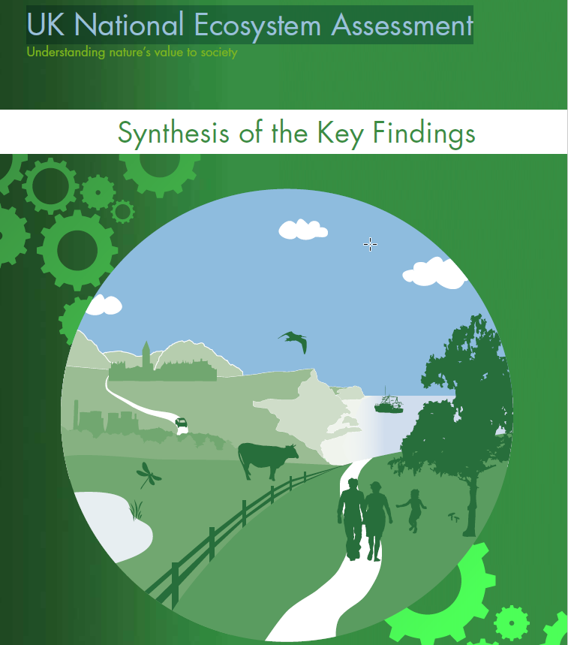
Hva vet vi om status og trender for biologisk mangfold og naturgoder i byen?
http://uknea.unep-wcmc.org/Resources/tabid/82/Default.aspx

Slide 13
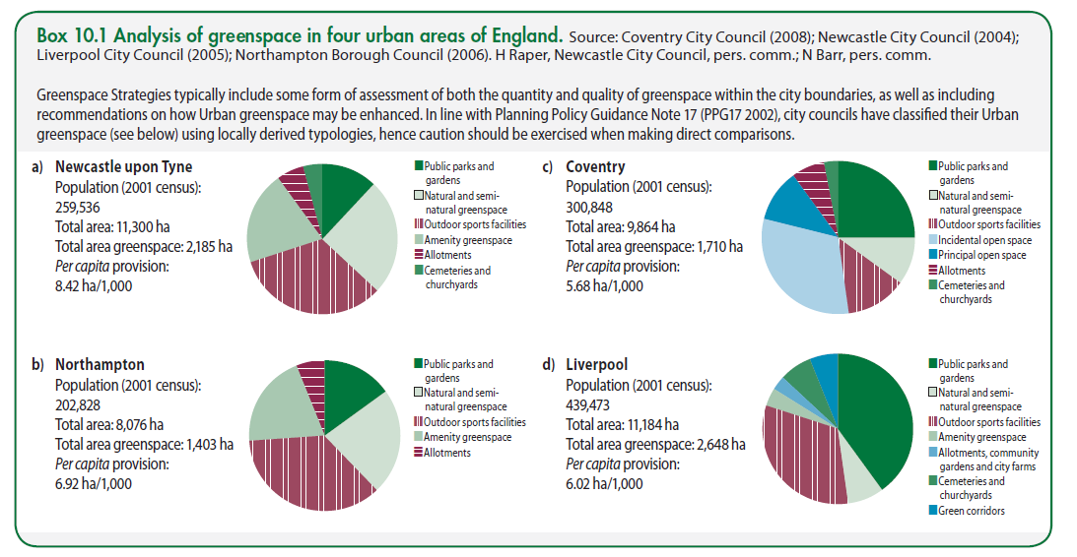
Eksempel fra Storbritannia:
Hvor mye grøntareal per innbygger? Hvilke type grøntareal?

Slide 14
Miljøutfordringer: Klima
1. Tilpasse oss ulike effekter av klimaendringer
Ekstremvær; flom, ras, erosjon
2. Lagre karbon motvirke utslipp; mer karbon i jord, biomasse, vann, redusere drenering og andre arealendringer
Notes:
Mye fokus på tilpasning
Potensiale for å lagre mer karbon i jord og vegetasjon/biomasse
Stoppe tap av myr og våtmark

Slide 15
rapport om naturbaserte løsninger for klimatilpasning : http://www.miljodirektoratet.no/no/Publikasjoner/2017/Oktober-2017/Naturbaserte-losninger-for-klimatilpasning/
Trusler: Flom, overvann, havnivå, skred, nedbør, vind,
forsuring av hav
Eksempel på tiltak: Åpning av vannveier, restaurering av
våtmarker
Kan ha mange positive tilleggseffekter

Slide 16
Utfordringer for biomangfold og økosystemtjenester: hva er status for Trondheim?
1. Forsynende tjenester:
Mat fra landbruk, havbruk, + ukultivert natur; vilt, bær & sopp
Energi: vann, sol, vind, bio-energi (skog, gjødsel etc.)
Drikkevann
2. Regulerende tjenester: luft, vann (kvalitet & mengde), temperatur, karbon,
næring i jordsmonn (N,F), erosjon & ras, pollinering (leveområde for arter).
3. Sosiale og kulturelle tjenester: grønne områder for velferd, rekreasjon, læring m.m., opplevelse av planter og dyr der folk bor mm
Støttende økosystemtjenester (produksjon, jord og sediment dannelse, kretsløp mm) er en forutsetning for andre tjenester
Biomangfold, biomangfold, biomangfold, biomangfold
Notes:
Urbanisering har kanskje før til den misoppfatningen at vi mennesker ikke lengre er avhengig av natur, at vi bare trenger det naturen har produsert andre steder, at man ikke trenger den tett innpå oss.
Så hva vet vi om naturutfordringer vi har for ulike naturgoder i Trondheim?
Landbruk er viktig for forsynende tjenester. Vi vet at Trondheim forvalter noe av den beste jorda i landet, og vi også er den kommunen med den største nedbyggingen i landet.
Havbruk; Trondheim har gjort mye for å bedre både sjø og elv, men vi vet at marine kystnære natur og elveoser er rødlista og truet, Viktig for fugl og sjøørret, mange arter som har vært på tilbakegang.
Energi; mange kontroverser knyttet til «grønn» energi; vann (småkraftverk), vind, bioenergi. Disse har en kostnad for biomangfold og naturgoder som ikke er lett å identifisere.
Vann; skjer mye positivt på rensing av vann. Mye kunnskap om hvordan naturlige systemer bidrar til rensing.
Luft; dårlig luftkvalitet i deler av byen, spesielt vinterstid.
N, F: overskudd av nitrogen og fosfor i mange økosystem. Begrensende næringsstoffer som endrer artssammensetning dramatisk.
Erosjon og ras; stabilisering
Pollinering og andre insekt-tjenester; mange ville bier og humler sliter i Norge. Sannsynligvis også tilbakegang av andre insektgrupper, men vi mangler kunnskap.

Slide 17
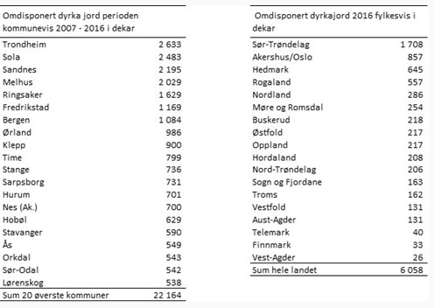
Mye av kornarealet i Norge ligger rundt de store byen, og Trondheim ødelegger mest
https://www.fylkesmannen.no/Sor-Trondelag/Landbruk-og-mat/Jordvern/Sor-Trondelag-omdisponerer-mest-dyrka-jord/

Slide 18
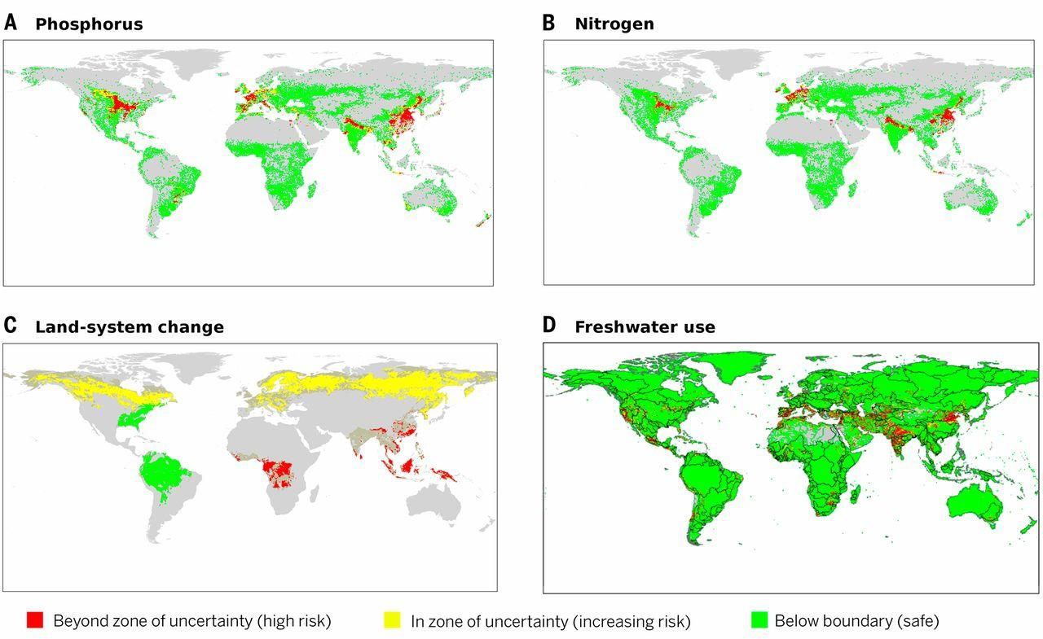
Planetens tålegrenser; hvordan ligger vi an for nitrogen og fosfor?
Fig. 2 The subglobal distributions and current status of the control variables for (A) biogeochemical flows of P; (B) biogeochemical flows of N; (C) land-system change; and (D) freshwater use.
Will Steffen et al. Science 2015;347:1259855
Published by AAAS
Notes:
The subglobal distributions and current status of the control variables for (A) biogeochemical flows of P; (B) biogeochemical flows of N; (C) land-system change; and (D) freshwater use. In each panel, green areas are within the boundary (safe), yellow areas are within the zone of uncertainty (increasing risk), and red areas are beyond the zone of uncertainty (high risk). Gray areas in (A) and (B) are areas where P and N fertilizers are not applied; in (C), they are areas not covered by major forest biomes; and in (D), they are areas where river flow is very low so that environmental flows are not allocated. See Table 1 for values of the boundaries and their zones of uncertainty and (33) for more details on methods and results.

Slide 19
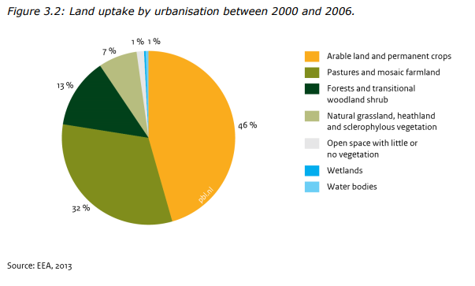
Hvilke naturtyper mister vi ved urbanisering?
Data fra EEA https://www.eea.europa.eu/no

Slide 20
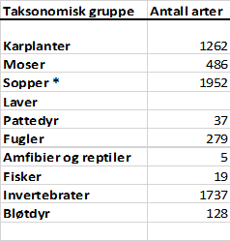
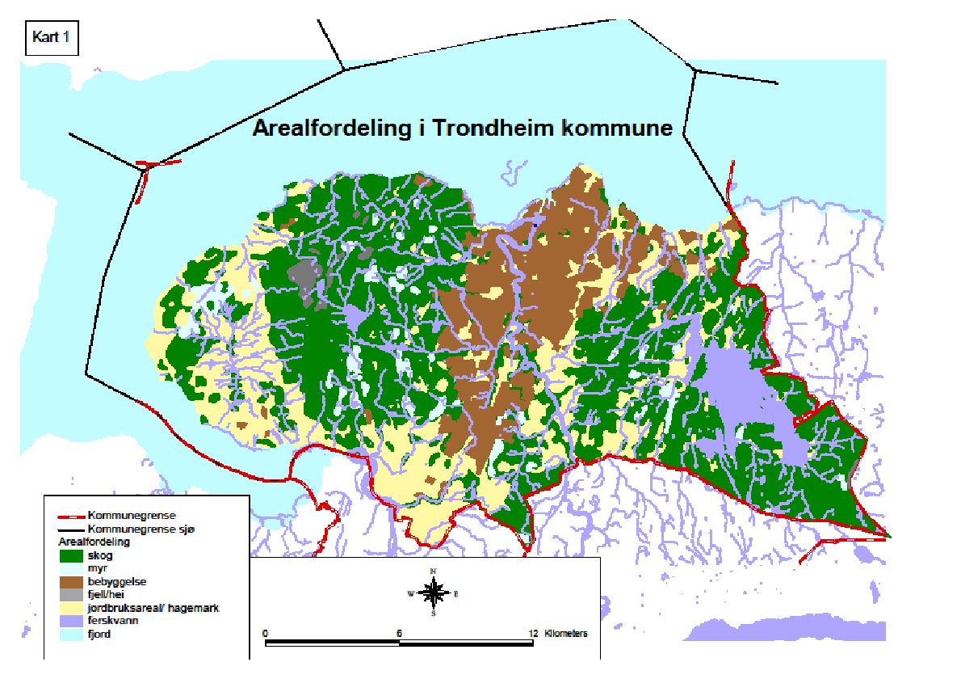
Biomangfold i urbane områder. PhD-prosjekt NTNU
Trondheim:
Antall rødlistede plantearter: 60 (5 %)
Antall svartelistede plantearter: 28 %
Kilde: Petersen et al. In prep.

Slide 21
Biomangfold i urbane områder. PhD-prosjekt. Trenger mer kunnskap…..
What characterizes biodiversity hotspots in an urban-suburban/municipality scale?
What are suitable habitats for red-listed species and/or species important for ecosystem function and services, and which drivers are associated with degradation of habitats important for these species?
What are the most important drivers promoting black-listed species, and which type of land use should be prevented?
What is the current status of red- and black-listed species respectively, and what are the trends in their distributions?

Slide 22
Eksperter i Team NTNU: Biomangfold og økosystemtjenester i Trondheim
Svartelistede arter i byen
Status og trender for utløpet av Nidelva i Trondheim
Designing a sustainable composting model as a capacity building approach to overcome peat-cutting
Bærekraften til semi-naturlige gressmarker i Trondheim
Biomangfold og økosystemtjenester i Nidelvkorridoren
Biologisk mangfold knyttet til dyrka mark i Trondheim
Samarbeid med Miljøenheten i Trondheim kommune, Fylkesmannens miljø-vernavd., Miljødirektoratet

Slide 23
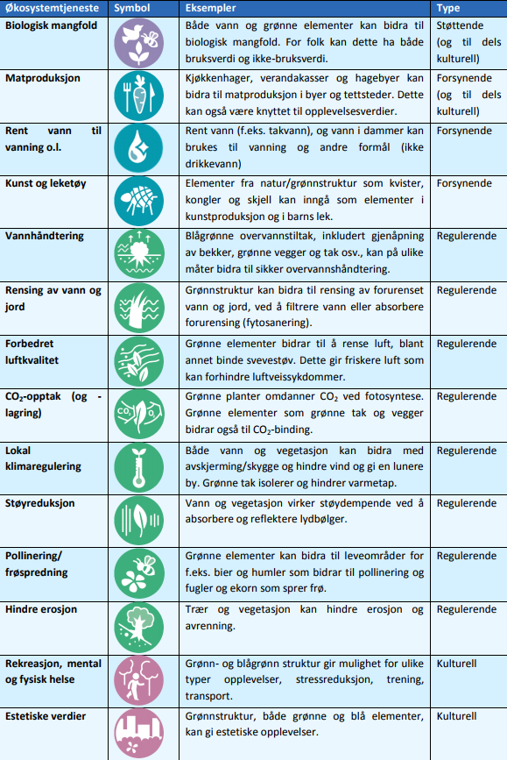
Hva vet vi om økosystemtjenester i norske byer?
http://www.miljodirektoratet.no/Documents/publikasjoner/M378/M378.pdf
Sammenstiller og gjør tilgjengelig eksisterende kunnskap om økosystemtjenester fra grønnstruktur

Slide 24
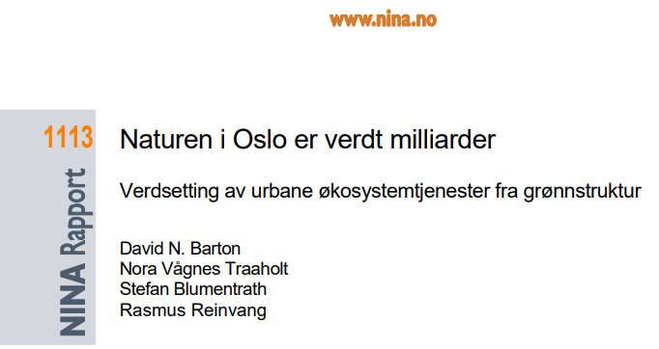
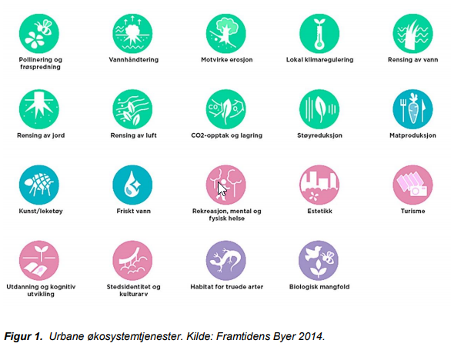
Bruk av enkle metoder som ikke krever nye undersøkelser. Vise at
verdsetting kan gjøres med relativt enkle grep og gi verdifull
informasjon til arbeid med og debatt om byutvikling
Verdien av erstatningsansvar for bytrær.
Rekreasjonsverdien av parker og grøntområder.
Kapitalverdi av blågrønne arealer i eiendomspriser
Fritidsverdien av Marka.

Slide 25
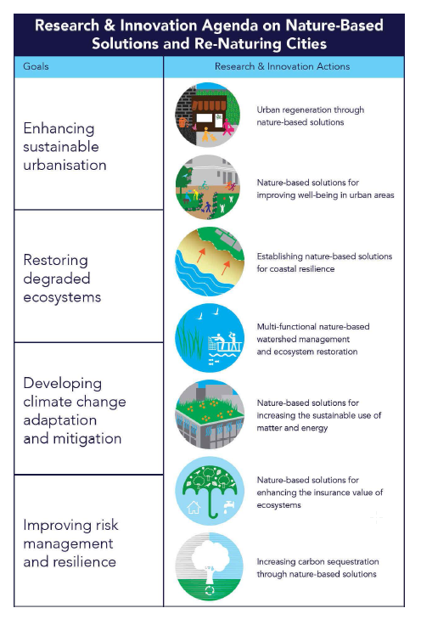
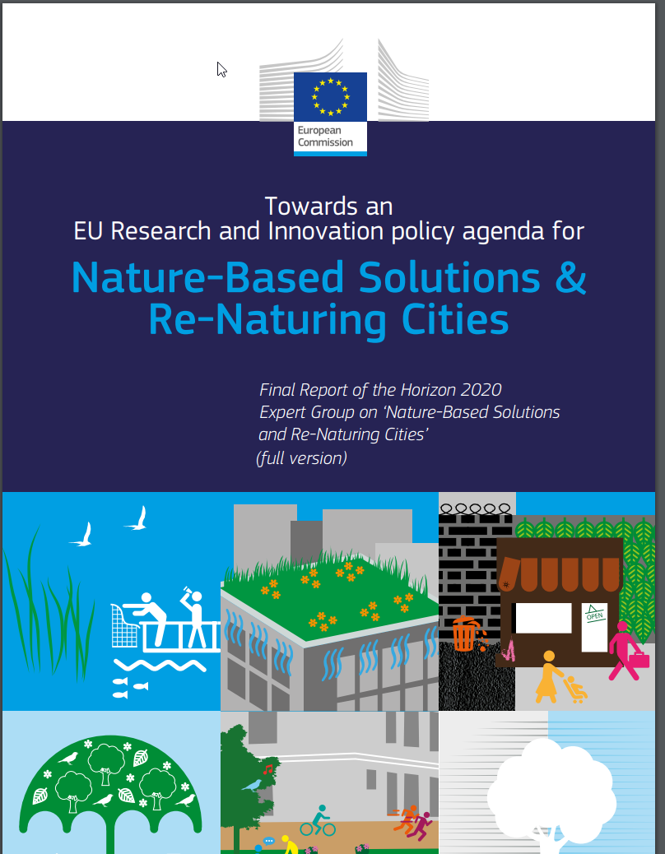
Naturbaserte løsninger: Hvordan kan vi bringe naturen tilbake til byen og med det oppnå
en mer bærekraftig urbanisme? Fire hovedmål og sju tiltak
https://publications.europa.eu/en/publication-detail/-/publication/fb117980-d5aa-46df-8edc-af367cddc202

Slide 26
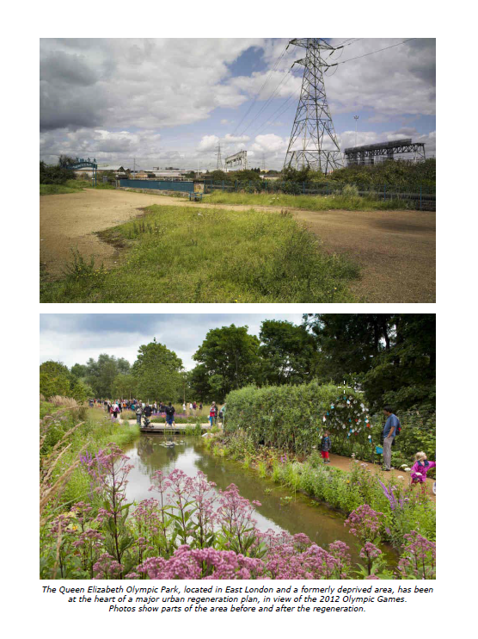
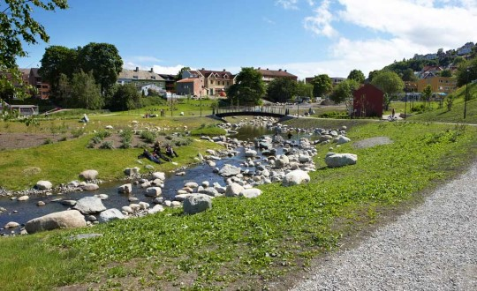
Goal 1: Enhancing Sustainable Urbanisation
Byer vokser, og vi ønsker fortetting. Hvordan ta vare på naturbaserte
løsninger når befolkningstettheten øker?
Eks. Oppgradere neglisjerte urbane areal.

Slide 27
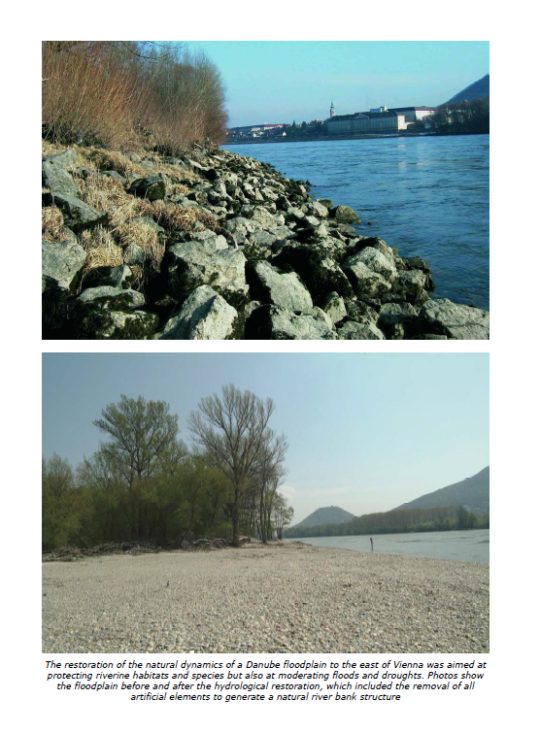
Goal 2: Improving the Restoration of Degraded Ecosystems
Noen utfordringer for Trondheim:
Semi-naturlige grasmarker
Naturtyper knyttet til elver, stand, kyst

Slide 28
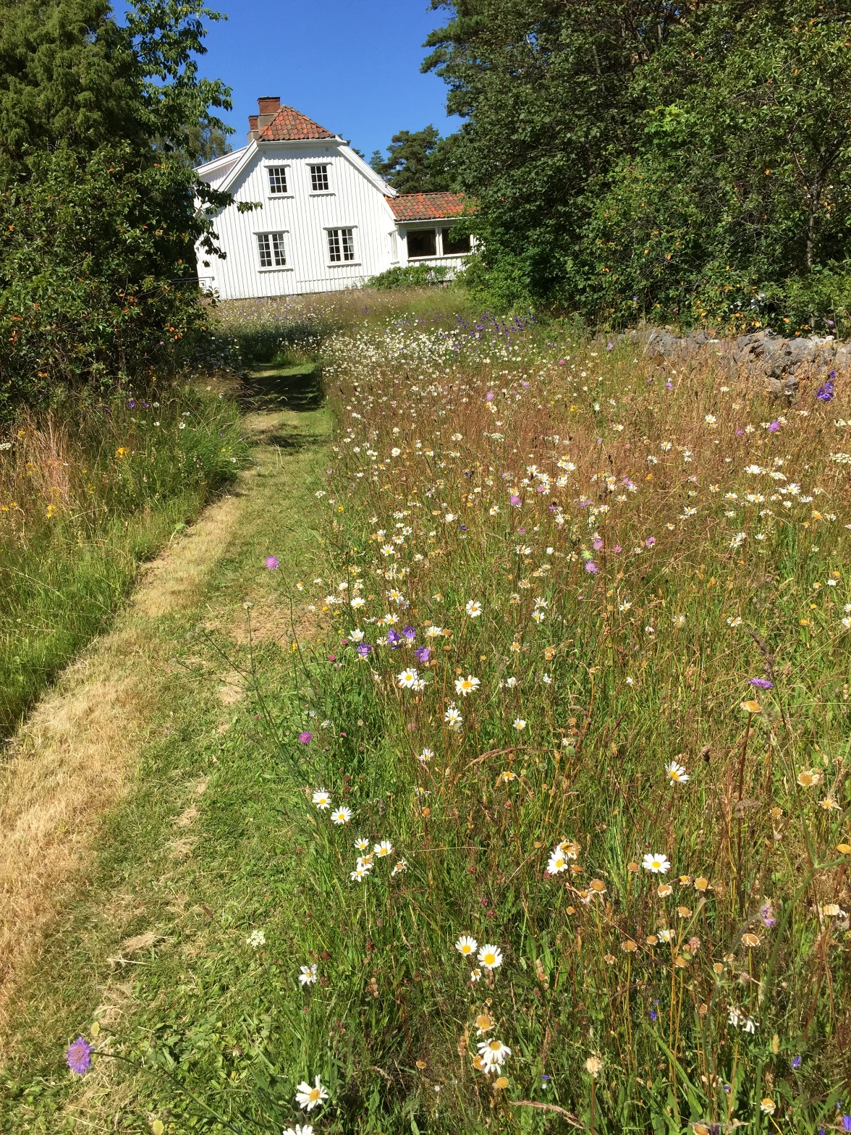
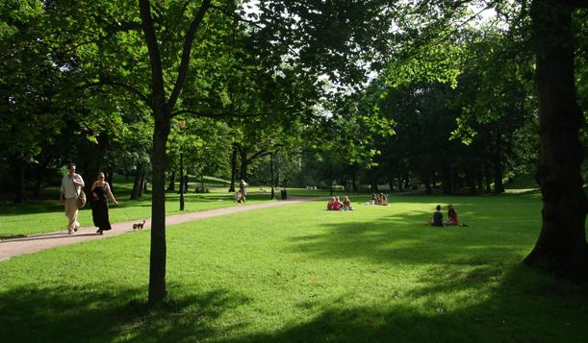
1. Grasmark, eng kan være mange ulike naturtyper
Med kunstgjødsel og gjengroing er 90 prosent av de livsviktige slåttemarkene forsvunnet. Da forsvinner humler, bier og blomster som vi mennesker trenger til matproduksjon.
Hva vil vi ha: Artsrike grasmarker eller plen og friserte parker?

Slide 29
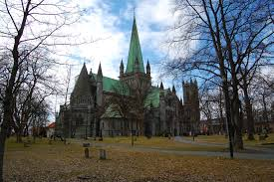
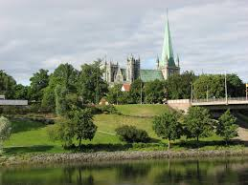
Hvilke type grønne områder finnes i byen?
Hvor mye av dette er semi-naturlig artsrike grasmark?
Hva er status for biomangfold og økosystemtjenester i disse grasmarkene?
Hvilke drivkrefter (indirekte og direkte) fører til tap av grasmarker og/eller forringelse av kvalitet?
Hva kan gjøres for å stoppe ødeleggelsen av/gjenskape denne naturtypen?

Slide 30
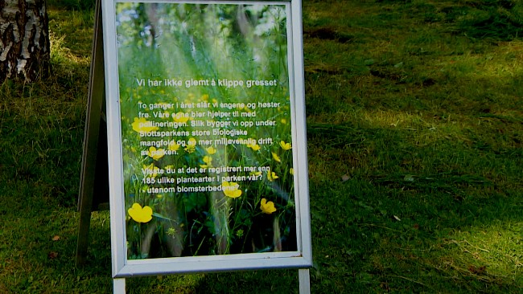
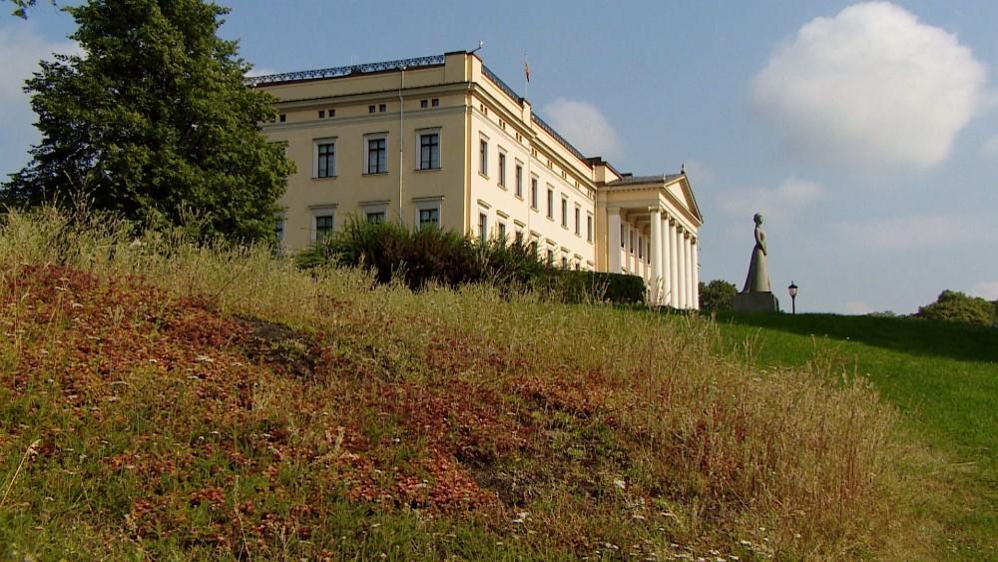
Eksempelet Slottsparken i Oslo
«Slottet har ikke glemt å slå plenen»
Et område like stort som seks fotballbaner er gjort om til blomstereng i Slottsparken.

Slide 31
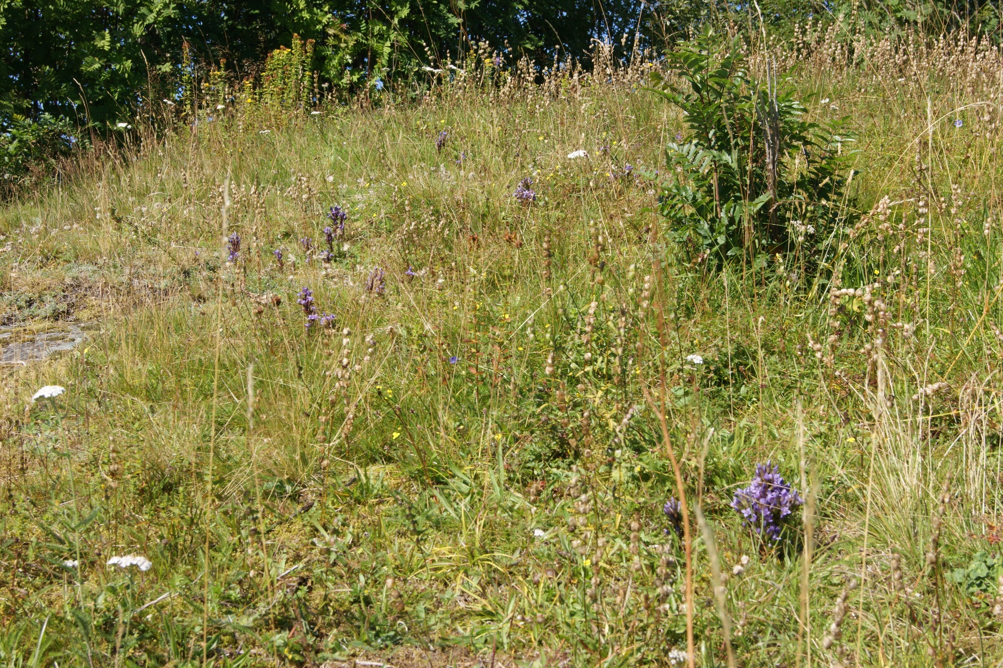
Lian og Grønnlia på Lade
Foto: Åge Hojem, Dag-Inge Øien

Slide 32
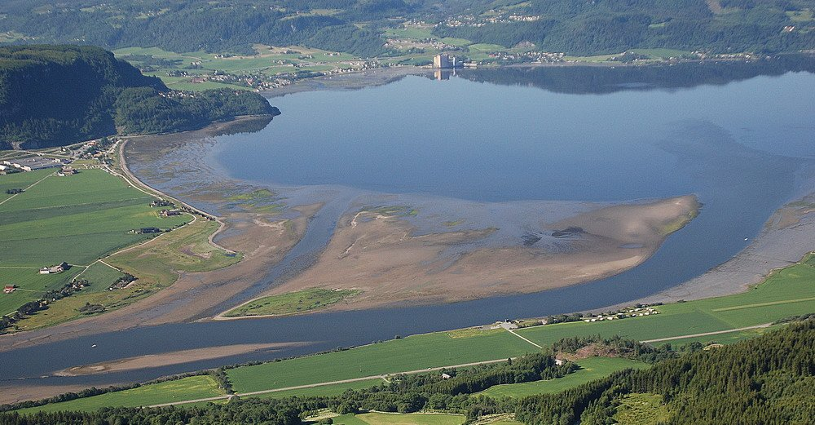
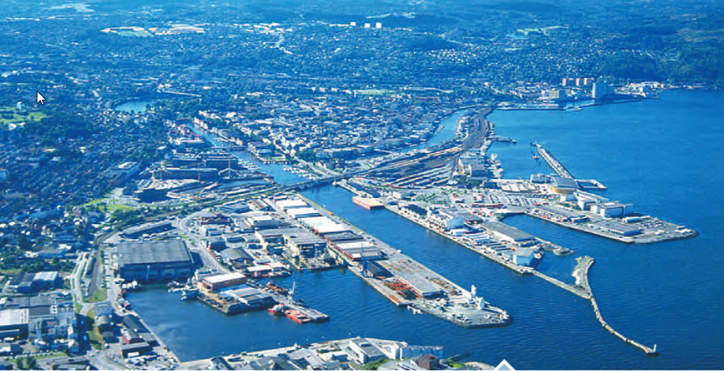
Elv, elveutløp, elvekant,
Havstrand: mange naturtyper
med potensiale for flere og
bedre goder.
Notes:
Elveutløp: viktig oppvekstområde for laks, sjøørret, mat for fugl
Grønne elvekanter: viktig for insekter, fugl
Havstrand/grunne kystområder; rødlista i Europa

Slide 33
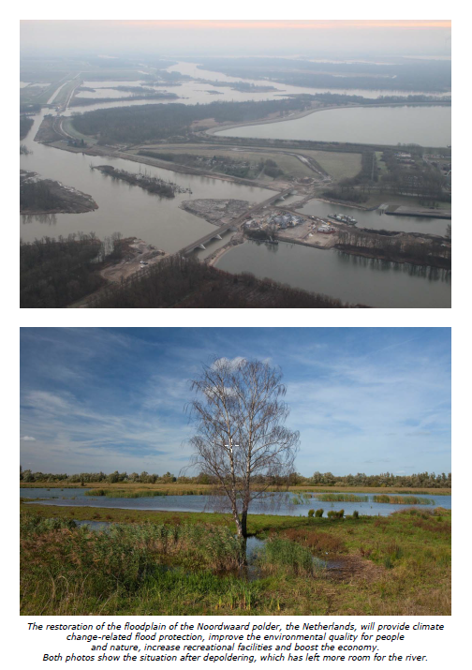
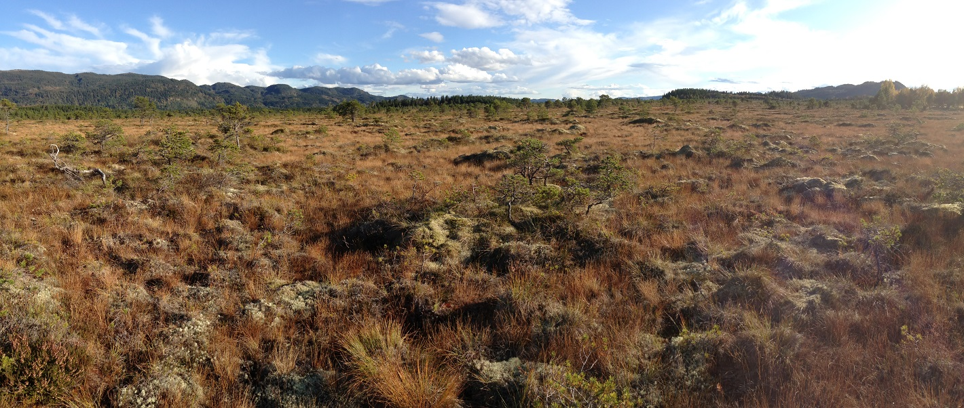
Goal 3: Developing Climate Change Adaptation and Mitigation
Myr og våtmark viktig for å tilpasning og motvirke klimaendringer,
men er en av de naturtypene som forsvinner ved byutvikling
Høstadmyra, Byneset. Foto: Marte Fandrem

Slide 34
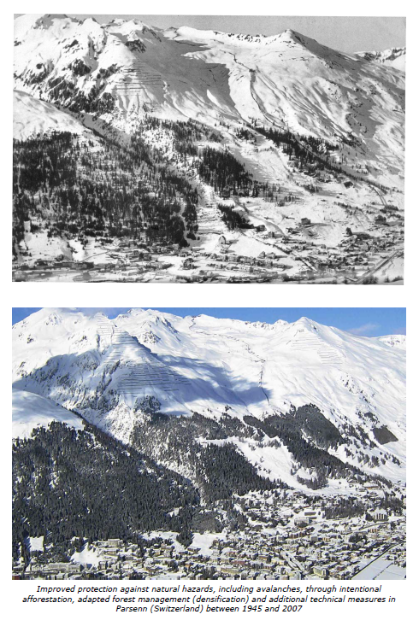
Goal 4: Improving Risk Management & Resilience
Resilience: systemets evne til å takle/tolerere endringer (ekstremvær mm)

Slide 35
310 ulike konkrete forslag til hvordan man kan bruke naturbaserte løsninger
for å:
Luft kvalitet
Klima regulering
Regulere vannstømmer
Forhindre erosjon
Rensing av vann, behandling av søppel
Regulering av sykdommer, «naturskade»
Pollinering
Øke resiliensen mot effekter av uønskede hendelser
Sutherland, W. J. et al (2014) Solution Scanning as a Key Policy Tool: Identifying Management Interventions
to Help Maintain and Enhance Regulating Ecosystem Services. Ecology and Society, 19 (2), 3.

Slide 36
Virker de naturbaserte løsningene?
Behovet for «evidence-based policy making»
Hvor effektivt er tiltaket: f.eks. planting av trær mot luftforurensning (art, tetthet)
2. Hvilke grønne tilnærminger er brukbare? Ulike måter å etablere grønne tak, vegger.
3. Hva er effekten av lokale forhold? Virker tiltaket like bra i ulike klimasoner?
Finne best praksis; forskning, utredning
Notes:
Økologene har i liten grad interessert seg i byen som naturmiljø, og derfor er det riktig å si at mange av løsningene ikke er testet ut. Dette er et tema som restaureringsøkologi har interessert seg for .

Slide 37
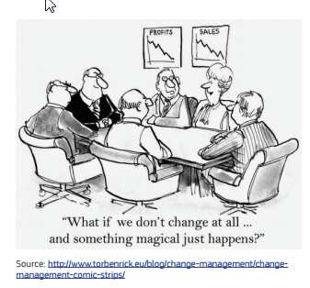
Noen konklusjoner
En del naturgoder i byen er under press
Men mange goder
kan forvaltes til det bedre
Krever at problemene
forstås og responderes på…

Slide 38
Veien videre:
Utfordringen er ikke hvordan du teknisk sett gjennomfører NBL….
Vi trenger diskusjoner om ulike visjoner for en bærekraftig byutvikling. Ulike bruksmåter optimaliserer ulike funksjoner og tjenester
Mer kunnskap om natur i by: Økologiske funksjoner og prosesser, økosystemtjenester som leveres, biomangfold, synergier og avveininger mellom ulike funksjoner, tjenester, og mangfold av ulike grupper.
Vi trenger et mer helhetlig (øko)systemperspektiv på byutvikling
Notes:
Hvordan skal Trondheim se ut i 2030, 2040 etc? Har vi

Slide 39
Landskap i endring på grunn av arealbruksendringer: Men hva er bærekraftig arealbruk?
Alt landareal brukes, men hvilken arealbruk gir en god tilstand for biomangfold, økosystemtjenester og en effektiv bruk naturressurser?
Mangel på omforente definisjoner av bærekraftig arealbruk
Ofte handler forvaltningsutfordringene om avveininger mellom bevaring, vekst og utvikling.
Problemene er sammensatte og krever bred tverrfaglig kompetanse (kunnskap om både kultur, natur og teknologi), systemforståelse og helhetlige rammeverk

